Slide 1
Eclementary 2

Slide 2
Plan de la présentation
Présentation du projet et de l’équipe
État de l’avancée du projet
Démonstration des différentes fonctionnalités

Slide 3
Présentation du projet
Suite d’un PE de l’année 2013-1014 (en 2D)
Création d’un jeu en 3D
Sur le campus de l’ECL

Slide 4
Présentation de l’équipe
Baptiste Collette → Chef d’équipe
Amaury Depierre → Responsable objet et inventaire
Zepeng Li → Responsable intelligence artificielle
Thomas Martin → Responsable modélisation
Momar Sakho → Responsable dialogues

Slide 5
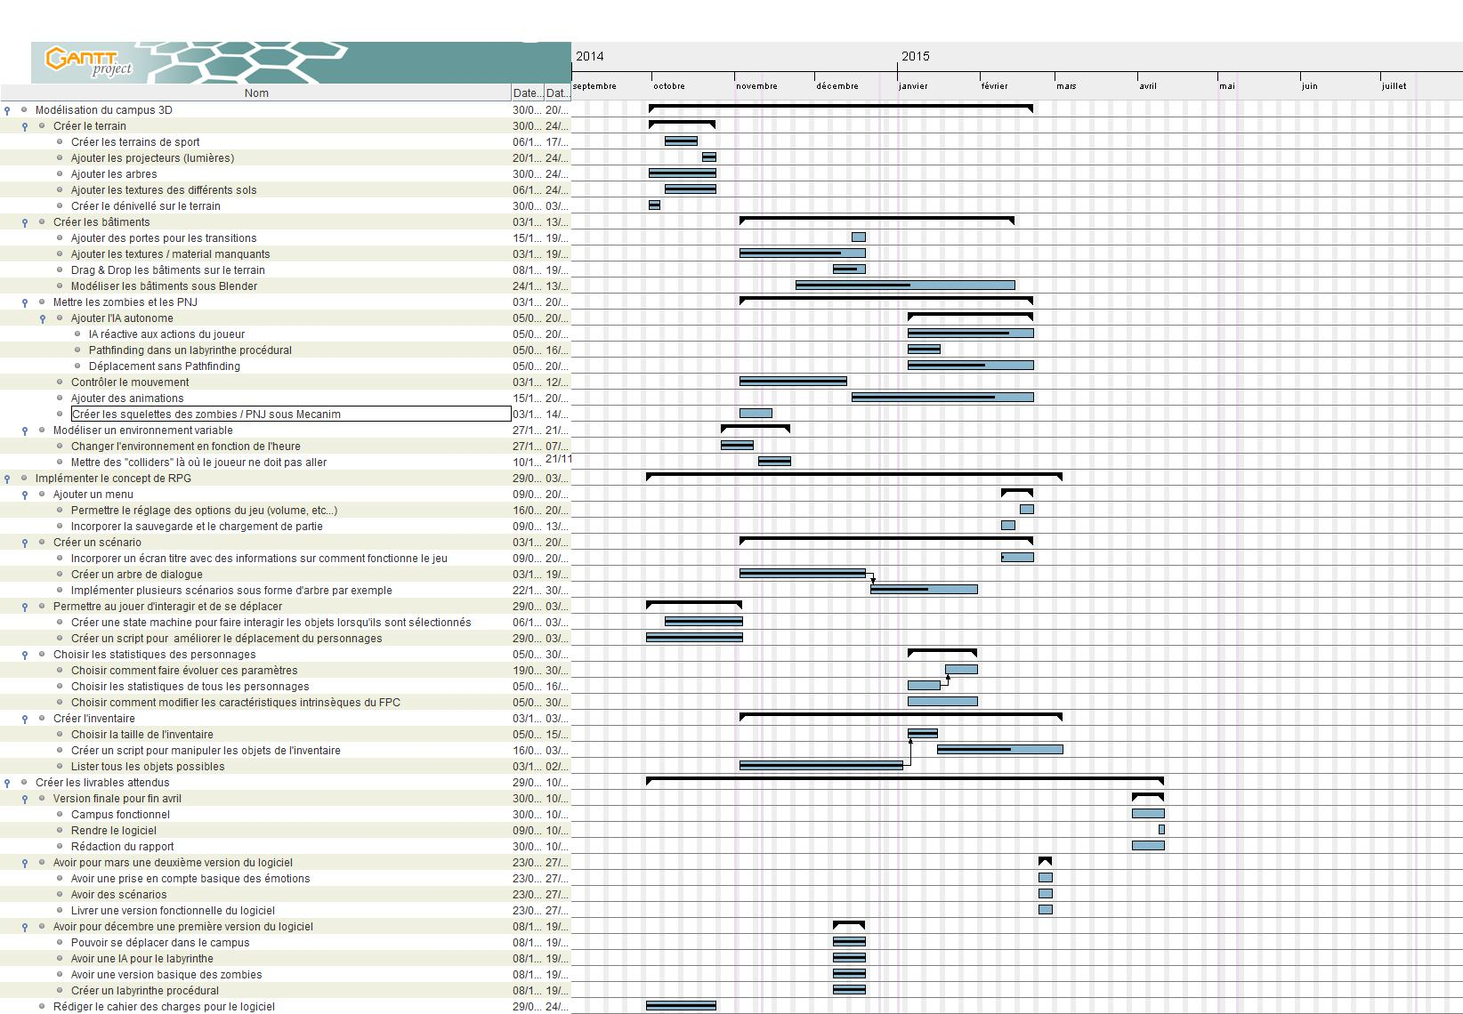
Avancée du projet

Slide 6
Intelligence artificielle
Pathfinding A*
Apparition aléatoire des zombies, en nombre limité

Slide 7
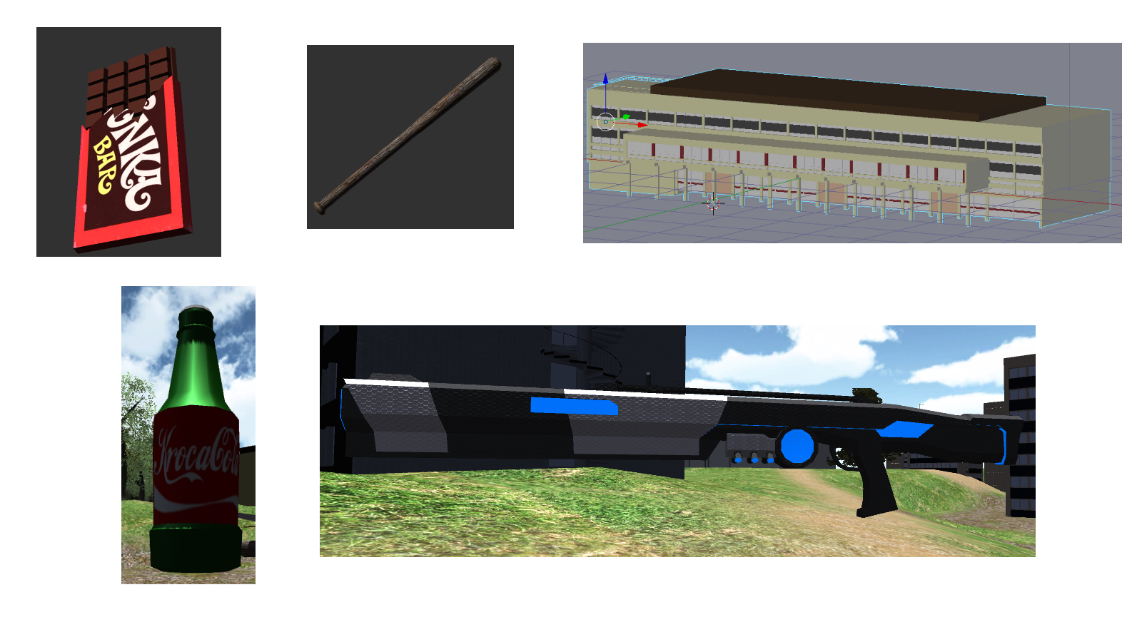
Modélisation

Slide 8
Démonstration technique
Première version du campus modélisé
Zombies et leur IA, système de combat
Dialogues et PNJ

